Slide 1

Penguin run
202127002 전가은
GIT주소 : https://github.com/JGE77531/JGEUnity
Commit SHA-1 : e77afa23a88d3088d5283a7222ac76a422319b02
문제해결능력응용

Slide 2

목차
개요
모듈 설명 – 모듈/모듈별 클래스
렌더링 결과

Slide 3
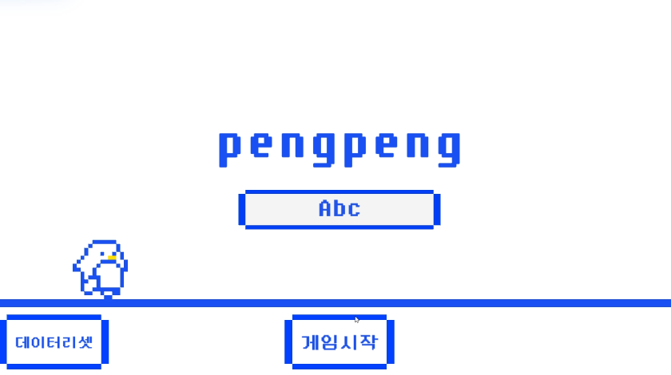
01. 개요
게임 요약
[타이틀 화면] 유저의 이름 입력 및 시작

Slide 4
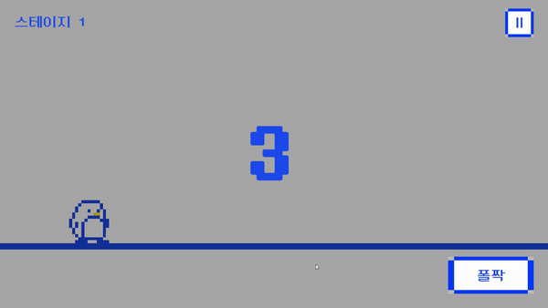
01. 개요
게임 요약
[메인 화면] 시작 전 3부터 카운트 다운 진행

Slide 5
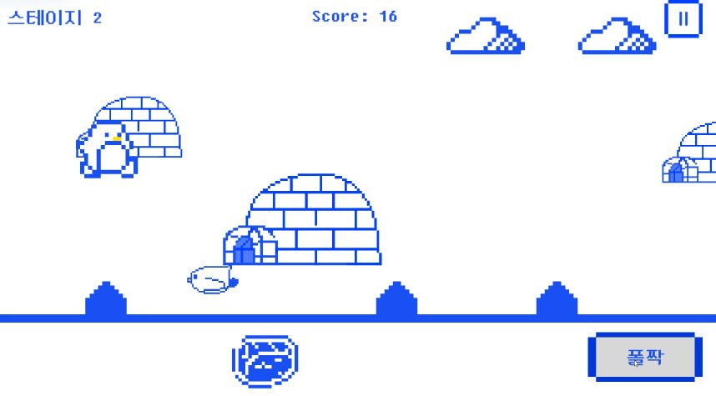
01. 개요
게임 요약
[메인 화면] 플레이어 : 점프는 2단까지 가능

Slide 6
01. 개요
게임 요약
[메인 화면] 배경 오브젝트 : 총 3개 <물웅덩이> <이글루> <구름>
등장하는 위치에 따라
크기가 다름

Slide 7
01. 개요
게임 요약
[메인 화면] 장애물 2개 <돌> <펭귄>
위아래로 움직이며
전진

Slide 8
01. 개요
게임 요약
[메인 화면] 스테이지 : 게임 플레이 시간이 15를 넘길 때마다 1씩 증가하며, 게임 속도가 빨라짐
게임 플레이 시간=점수

Slide 9
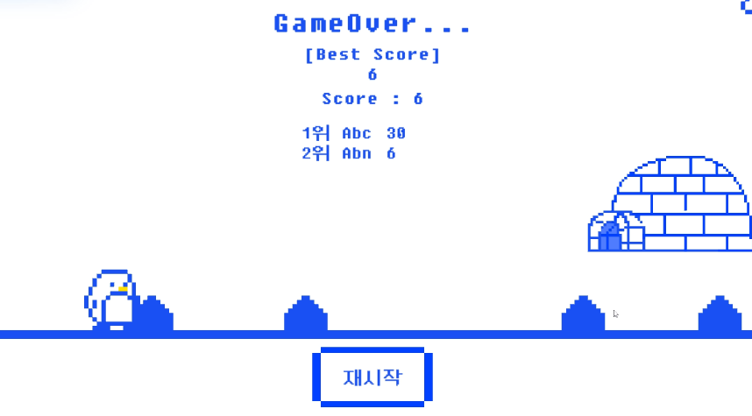
01. 개요
게임 요약
[종료 화면] 유저의 최고 점수와 현재 점수, 랭킹을 10위까지 출력
현재 입력된 유저의
최고점수와 현재 점수
랭킹 순위

Slide 10



01. 개요
게임 엔진 설계의 주요점
1. 충돌 처리 : AABB
2. 이벤트 : UnityEvent
3. 유저 및 랭킹 : PlayerPrefs
max
현재
상태
등록된 Event 호출
충돌!
PlayerPrefs
max
유저 이름
유저 점수
min
min

Slide 11
02. 모듈설명
구조화
PlayerController
유저 동작 처리
GameManager
AABB
상태에 따른 동작 처리
오브젝트 충돌 연산
DataManager
점수 및 유저 데이터 처리
(~)Manager
(~)move
오브젝트풀 처리
오브젝트 동작 처리
* 모든 장애물 및 배경 오브젝트에 동일하게 적용

Slide 12
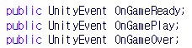
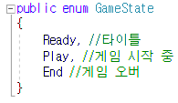
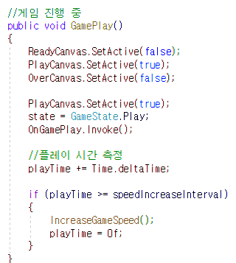
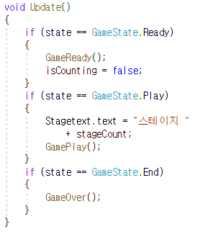
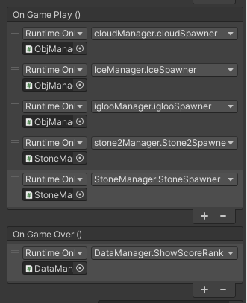
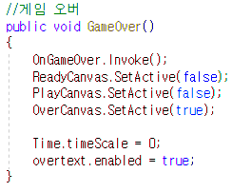
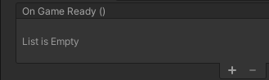
02. 모듈설명
이벤트
- GameManager.cs
: 게임 상태별 화면 출력, 게임 시간,
이벤트 관리
상태 제어는 해당 스크립트에서만 진행
OnGamePlay
* 배경 오브젝트 관리
* 장애물 관리
OnGameOver
* 랭킹 출력
* 초기화는 각 관리 Manager가 진행하여
Ready 상태의 이벤트는 없음

Slide 13
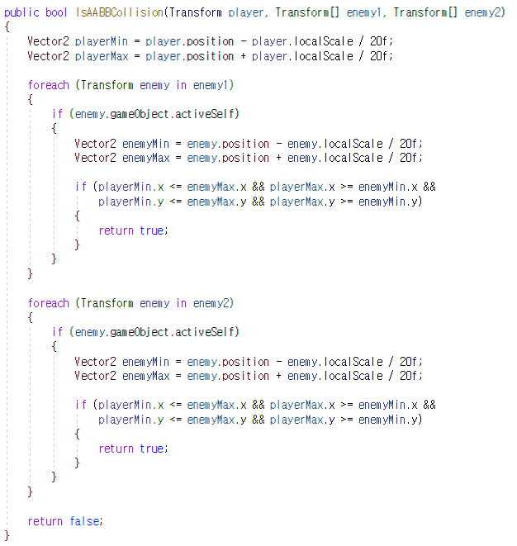
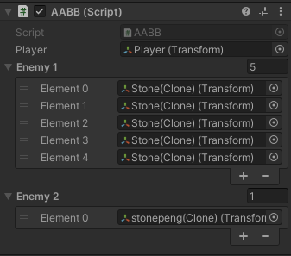
02. 모듈설명
충돌처리
- AABB.cs
: 유저와 장애물의 충돌 여부를 검사
유저의 위치 좌표와 모든 장애물 위치 좌표를 가지고 검사함
→활성화된 오브젝트만 검사

Slide 14
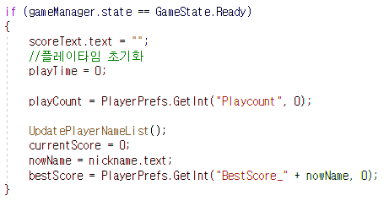
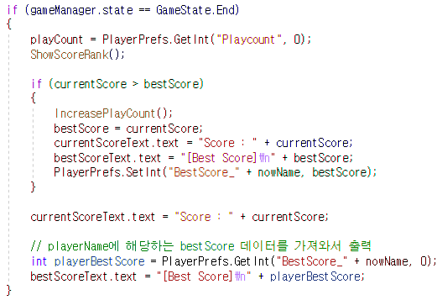
02. 모듈설명
유저 및 랭킹
- DataManager.cs
: 기록이 필요한 데이터 관리 및 출력 진행
① Ready 상태일 때
② End 상태일 때
- 유저 정보 가져오기
- 유저의 최고 점수 기록
GetInt(BestScore_)
SetInt(BestScore_)
[유저이름]
nowName
[점수]
0
[유저이름]
nowName
[점수]
bestScore
게임 시작 시 현재 입력한 유저의 이름 “now Name” 과 점수를 가져와 이전 기록을 불러옴
게임 종료 시 최고 점수가 갱신되면 유저 이름과 최고 점수를 저장하여 기록함
- 유저의 최고 점수 가져오기
SetInt(BestScore_)
[유저이름]
nowName
[점수]
0
유저의 최고 점수를 불러옴

Slide 15
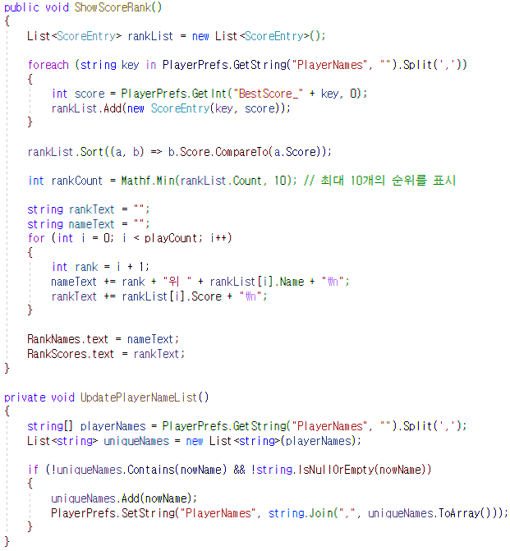
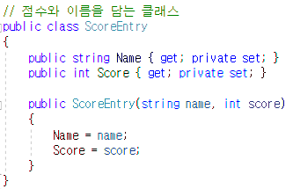
02. 모듈설명
유저 및 랭킹-클래스
- ScoreEntry
: 유저 이름과 점수를 담음
데이터의 구조화를 위해 사용
ShowScoreRank()
: ScoreEntry 객체를 생성하여 이름과 점수를 담고, 이들을 리스트에 저장하여 점수 랭킹을 구성함
UpdatePlayerNameList()
: 게임 시작 시 유저 이름 리스트를 업데이트함
① “PlayerNames” 키에 저장된 데이터 불러옴
② 가져온 이름들을 쉼표로 구분하여 배열로 변환
③ “uniqueNames” List에 이름 저장
④ 현재 유저의 이름 “nowName”이 없으면 추가
⑤ “uniqueNames” List를 쉼표로 구분하여 “PlayerNames” 키에 다시 저장

Slide 16
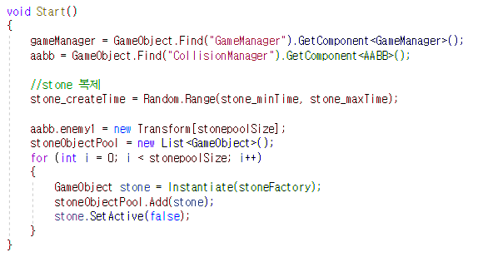
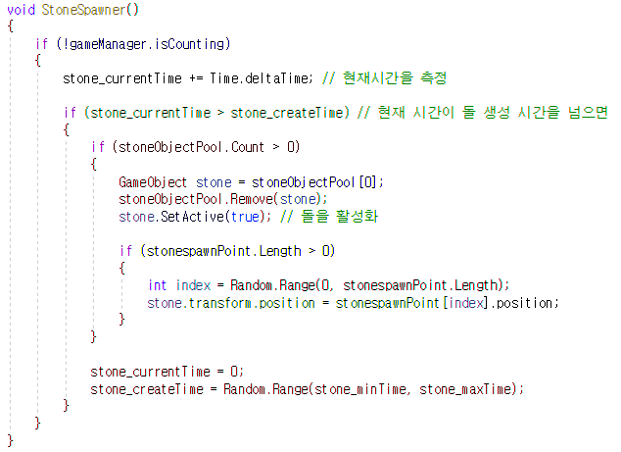
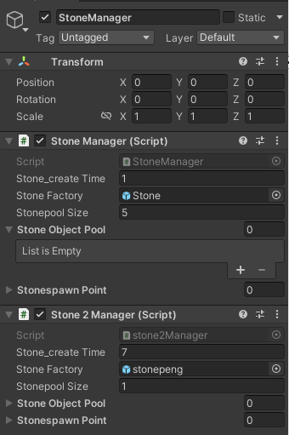
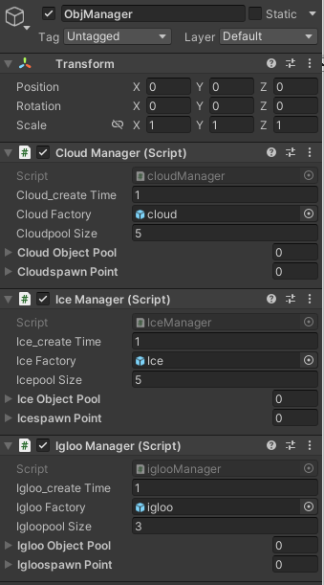
02. 모듈설명
오브젝트 풀
- (~)Manager.cs
: 반복적인 생성이 필요한 오브젝트에 적용
오브젝트 풀 진행
장애물
배경

Slide 17
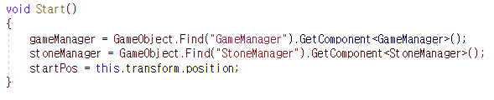
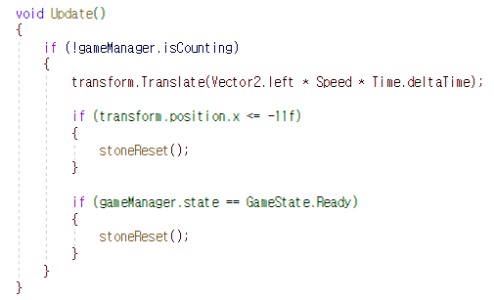
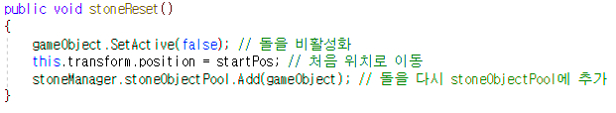
02. 모듈설명
오브젝트 동작
- (~)move.cs
: 오브젝트 활성화 후 동작
재사용을 위한 동작 및 초기화 진행
Reset
Update
Start
{
{
{
오브젝트 비활성화
저장된 초기 위치로 이동
재사용을 위해 오브젝트풀에 추가
지정된 속도로 왼쪽으로 이동
초기 위치 저장

Slide 18
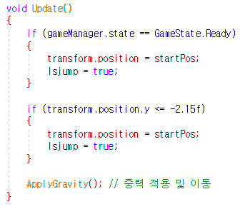
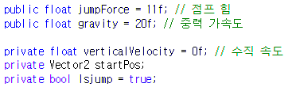
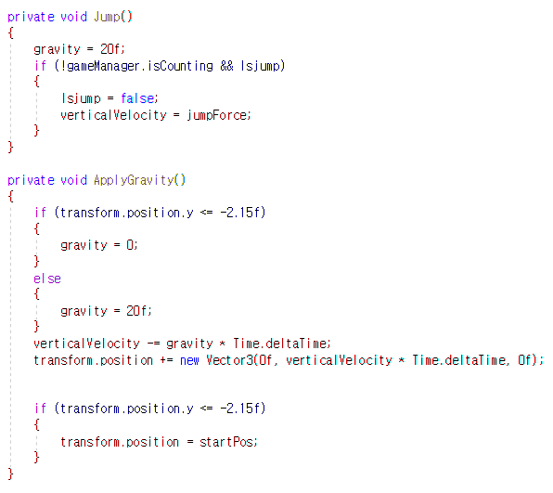

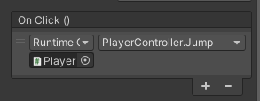
02. 모듈설명
유저 동작
- PlayerController.cs
: 점프 동작
Jump()함수를 호출하는
버튼 클릭
게임 상태=Ready,
Y축이 -2.15f보다 작을 경우
{
{
현재 위치를 초기 위치로 이동
(화면 밖으로 이탈 방지)
중력을 적용하여 수직 속도 조절 후 이동

Slide 19
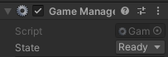

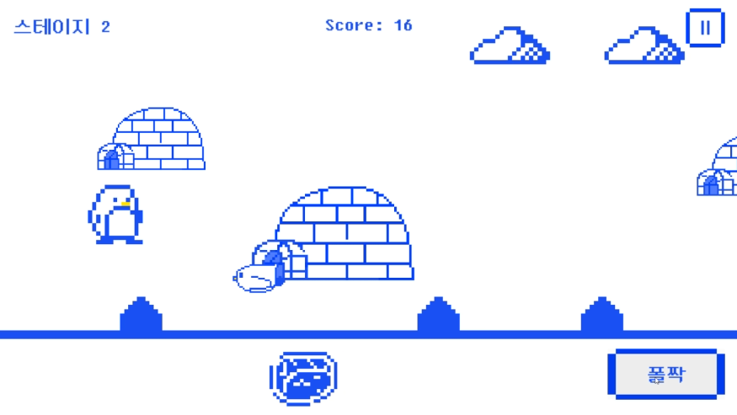
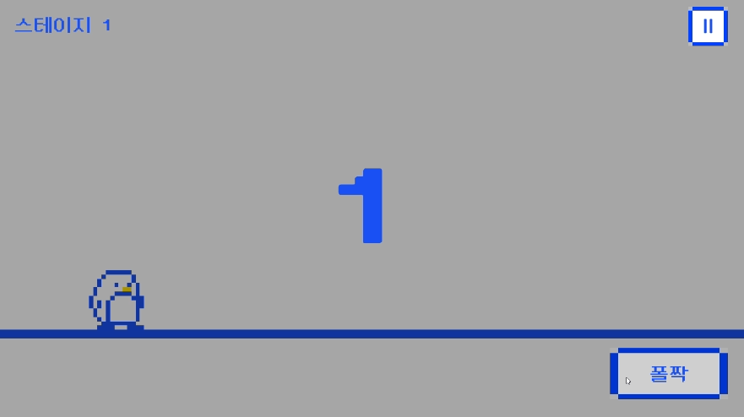
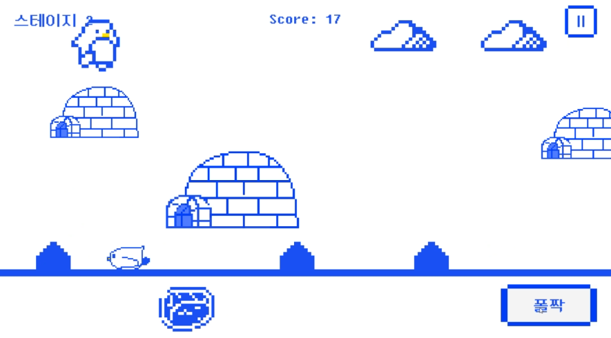
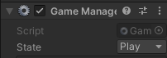

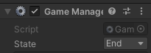

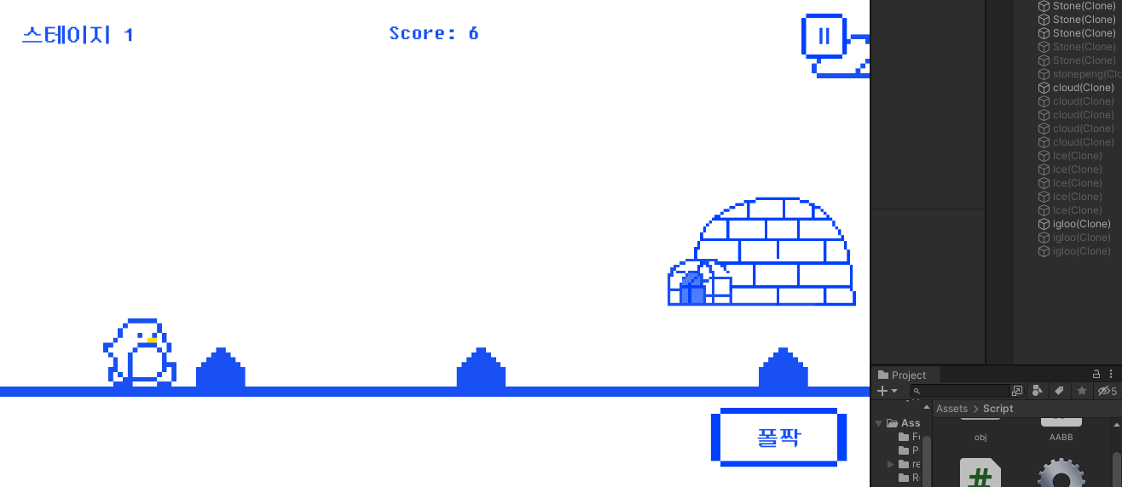
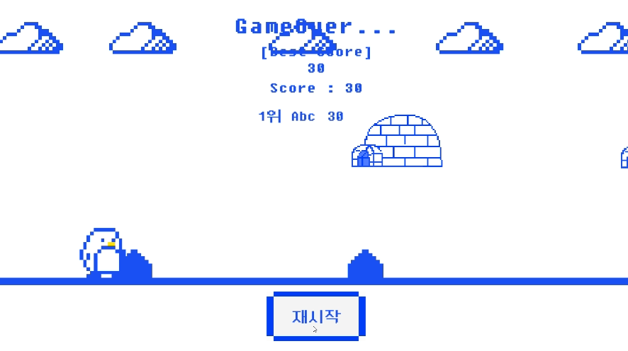
03. 렌더링 결과
① 각 상태별 화면 출력 = true
② 점프 2회 = true
③ 카운트 시 점프 작동X = true
④ 오브젝트 활성화 및 비활성화
= true
⑤ 장애물 충돌시 게임오버,
기록 출력 = true

